Slide 1

GESTIÓN DE PROYECTOS
TEMA 13
EJECUCIÓN Y CONTROL DEL PROYECTO
Gestionar involucramiento de interesados
Reuniones y eventos
Recopilación y análisis de los datos
Control Integrado de Cambios
Análisis de Impacto de los Cambios
Gestionar las solicitudes de cambio en los proyectos

Slide 2
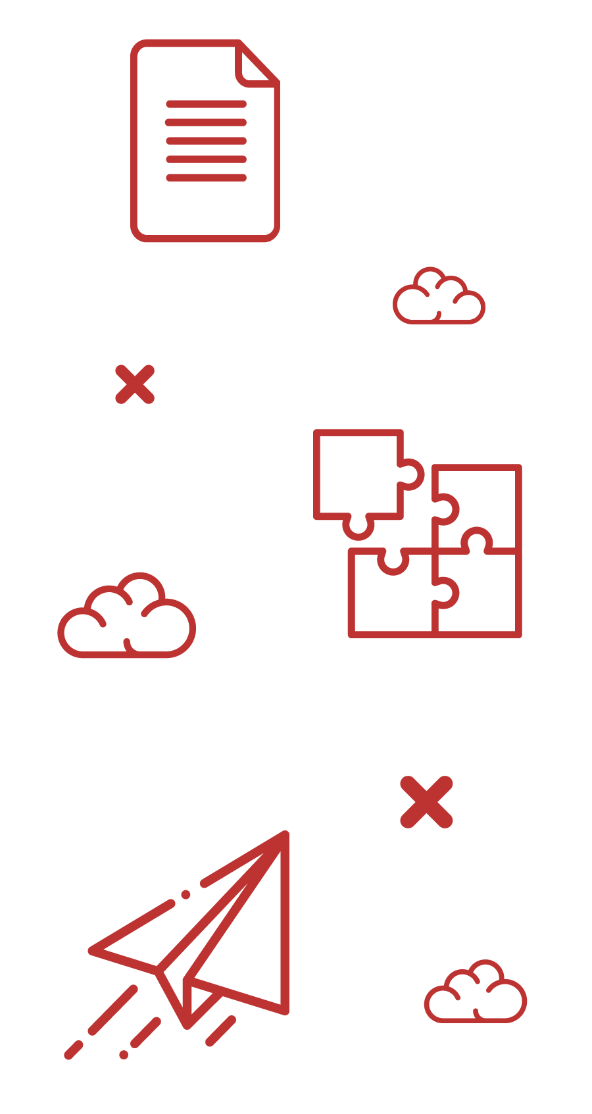
INTRODUCCIÓN
DE LA SESIÓN

Slide 3
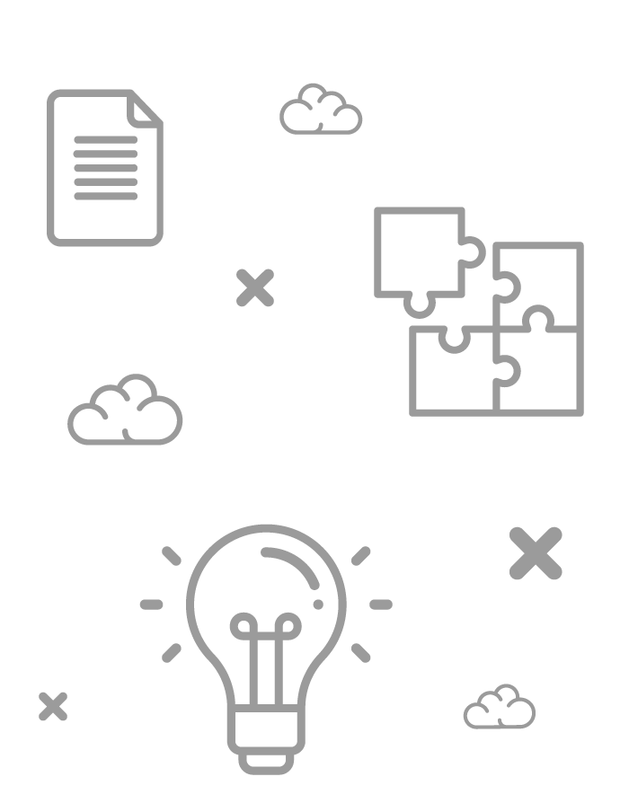
+ INTRODUCCIÓN
En esta sesión:
Comprenderás la importancia de gestionar el involucramiento de los interesados.
Identificarás los pasos para llevar a cabo el proceso de control de cambios.
Entenderás las etapas para procesar las solicitudes de control de cambios.

Slide 4
GESTIONAR INVOLUCRAMIENTO DE INTERESADOS

Slide 5

+ GESTIONAR INVOLUCRAMIENTO DE INTERESADOS
DEFINICIÓN
El gestionar el involucramiento de los interesados es un proceso clave para el éxito de un proyecto.
Involucra identificar quiénes son los stakeholders (personas, grupos u organizaciones que pueden afectar o ser afectados por el proyecto), comprender sus expectativas y necesidades, y desarrollar estrategias para mantener su compromiso.
Este proceso es continuo y dinámico, ya que los intereses de los stakeholders pueden cambiar a lo largo del proyecto.

Slide 6
+ GESTIONAR INVOLUCRAMIENTO DE INTERESADOS
IMPORTANCIA
REDUCCIÓN DE RIESGOS:
Los interesados insatisfechos pueden generar riesgos para el proyecto, como resistencia al cambio o falta de apoyo.
ALINEACIÓN DE OBJETIVOS:
Mantener a los interesados informados y comprometidos ayuda a alinear sus expectativas con los objetivos del proyecto, reduciendo malentendidos.
MEJORA EN LA TOMA DE DECISIONES:
Los stakeholders bien involucrados aportan información y perspectivas valiosas que mejoran la calidad de las decisiones.

Slide 7
+ GESTIONAR INVOLUCRAMIENTO DE INTERESADOS
EJEMPLOS DE ESTRATEGIAS
PLAN DE PARTICIPACIÓN: Desarrollar un plan que detalle cómo y cuándo los interesados serán involucrados en el proyecto.
REVISIONES REGULARES: Implementar revisiones periódicas con los stakeholders clave para asegurar que sus necesidades están siendo satisfechas.
COMUNICACIÓN PERSONALIZADA:
Adaptar la forma y el contenido de la comunicación según el tipo de interesado (informes detallados para gerencia, resúmenes ejecutivos para alta dirección).

Slide 8
+ GESTIONAR INVOLUCRAMIENTO DE INTERESADOS
TÉCNICAS A APLICAR
MATRIZ DE PODER-INTERÉS CON MAPAS DE CALOR:
Herramienta visual que muestra la influencia y el interés de los stakeholders, destacando en qué medida cada uno está comprometido.
GESTIÓN DE EXPECTATIVAS:
Uso de técnicas de negociación y mediación para manejar expectativas contradictorias entre diferentes stakeholders.
STAKEHOLDER ENGAGEMENT ASSESSMENTS MATRIX:
Matriz que evalúa el nivel de compromiso actual versus el nivel deseado, permitiendo estrategias para cerrar las brechas.

Slide 9
REUNIONES Y EVENTOS

Slide 10
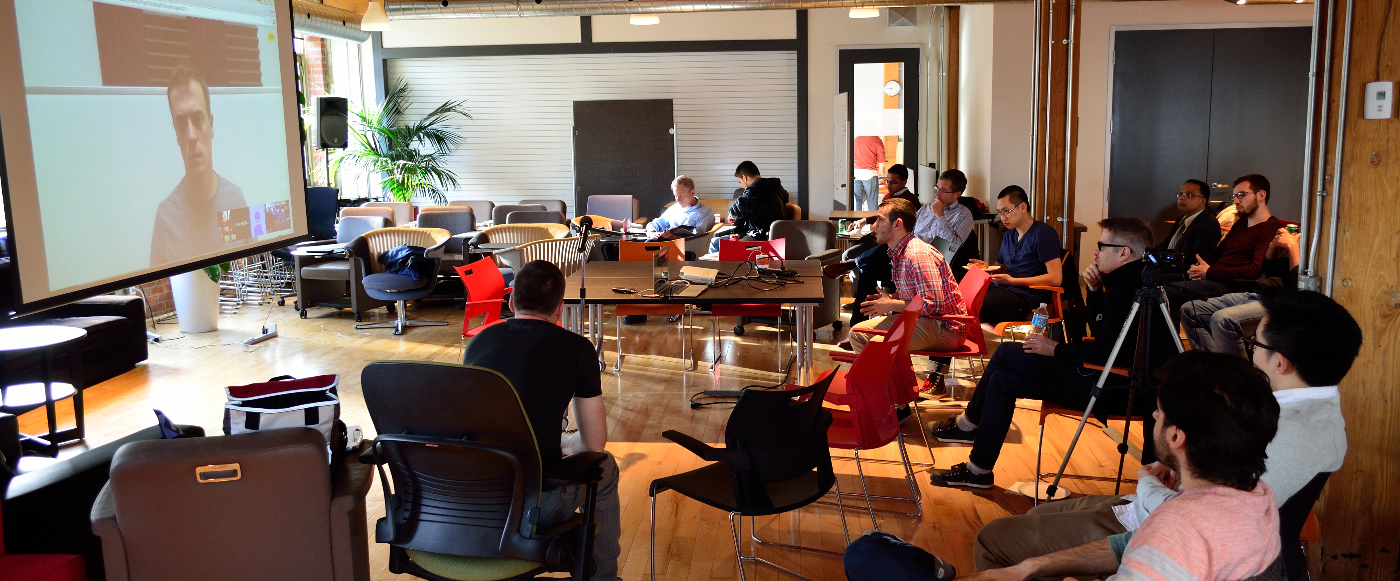
+ REUNIONES Y EVENTOS
DEFINICIÓN
Las reuniones y eventos son herramientas de comunicación esenciales para coordinar actividades, alinear al equipo, y asegurar que los objetivos del proyecto se mantengan en el camino correcto.
Una reunión bien organizada puede resolver problemas, tomar decisiones críticas y reforzar la cohesión del equipo.

Slide 11
+ REUNIONES Y EVENTOS
IMPORTANCIA
GESTIÓN DE CONFLICTOS:
A través de reuniones, los conflictos pueden ser identificados y gestionados antes de que se conviertan en problemas mayores.
TOMA DE DECISIONES:
Los eventos pueden ser momentos clave para la toma de decisiones informadas, basadas en la discusión y el análisis colectivo.
COORDINACIÓN EFECTIVA:
Las reuniones aseguran que todos los miembros del equipo y los stakeholders estén sincronizados en cuanto a los avances y desafíos del proyecto.

Slide 12
+ REUNIONES Y EVENTOS
TIPOS
REUNIONES DE PROGRESO (STATUS MEETINGS):
Evaluación regular del avance del proyecto frente al plan, abordando cualquier desvío.
REUNIONES DE RETROSPECTIVA:
Común en metodologías ágiles, estas reuniones analizan lo que funcionó bien y lo que se puede mejorar.
WORKSHOPS:
Eventos interactivos donde el equipo colabora en tareas específicas, como la planificación de sprints o el diseño de soluciones.

Slide 13


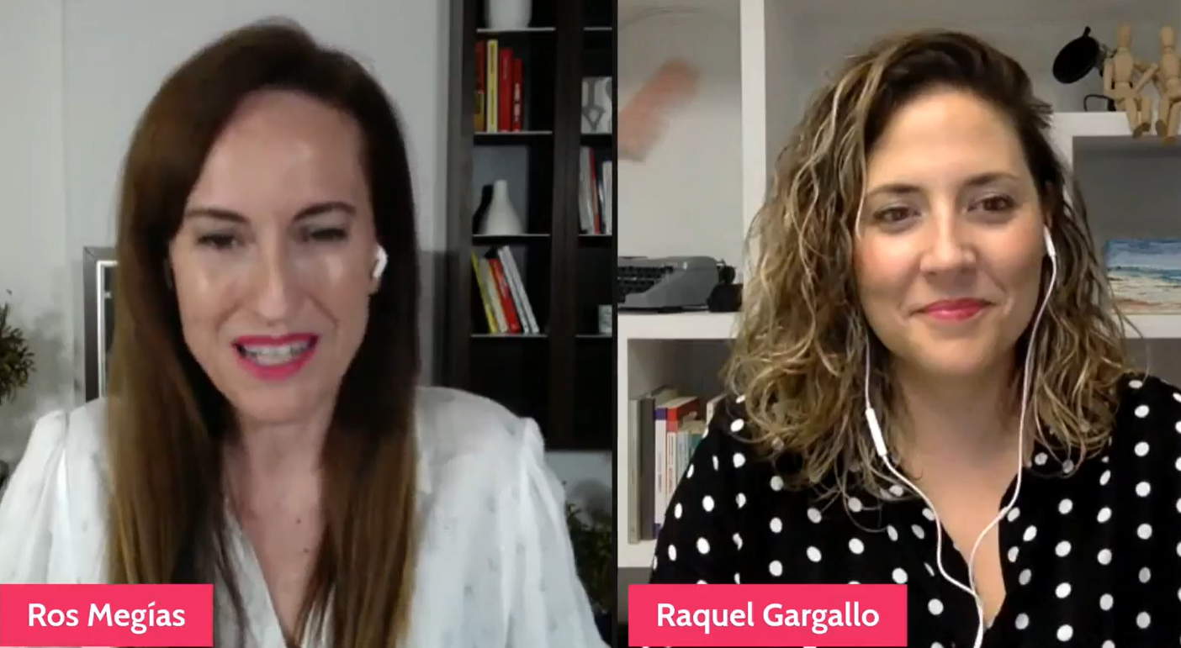
+ REUNIONES Y EVENTOS
MEJORAS PRÁCTICAS
USO DE TÉCNICAS DE FACILITACIÓN:
Técnicas como brainstorming o mind mapping pueden ayudar a obtener el máximo valor de las reuniones.
ESTRATEGIA DE PARTICIPACIÓN ACTIVA:
Alentar la participación de todos los miembros, asegurando que cada voz sea escuchada.
FOLLOW-UP EFECTIVO:
Después de cada reunión, enviar minutas claras con las decisiones tomadas, las tareas asignadas y los próximos pasos.

Slide 14
+ REUNIONES Y EVENTOS
HERRAMIENTAS AVANZADAS
TÉCNICAS DE GAMIFICACIÓN EN REUNIONES: Incorporar elementos de juego en reuniones para aumentar la participación y creatividad.
SOFTWARE DE GESTIÓN DE REUNIONES:
Herramientas como Lucid Meetings o Hugo permiten organizar, ejecutar y hacer seguimiento a las reuniones de manera estructurada.
USO DE INTELIGENCIA ARTIFICIAL:
Herramientas de IA para transcripción automática y análisis de reuniones, ayudando a capturar información clave sin perder tiempo.

Slide 15
RECOPILACIÓN Y ANÁLISIS DE LOS DATOS

Slide 16
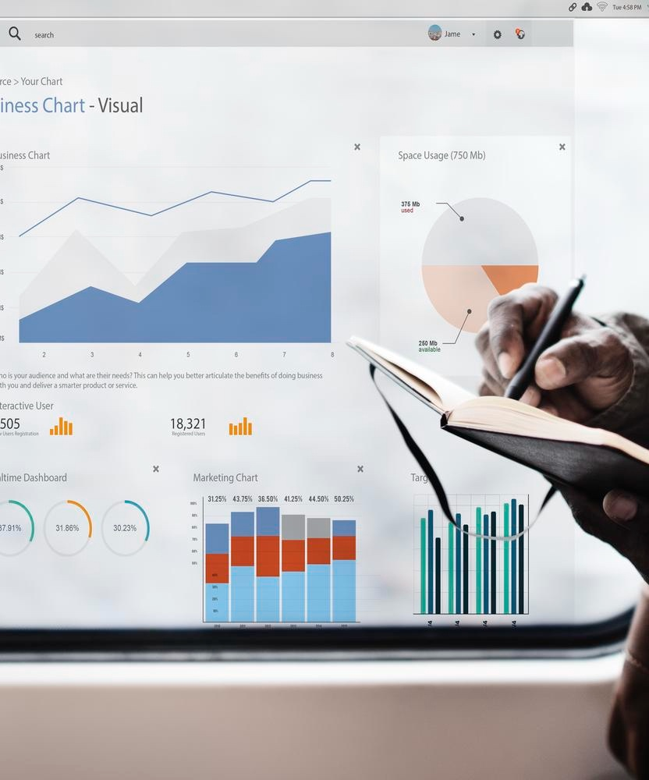
+ RECOPILACIÓN Y ANÁLISIS DE LOS DATOS
DEFINICIÓN
La recopilación y análisis de datos es fundamental para monitorear el progreso del proyecto, evaluar el rendimiento y tomar decisiones basadas en evidencia.
Este proceso incluye la obtención, procesamiento y análisis de datos cuantitativos y cualitativos.

Slide 17
+ RECOPILACIÓN Y ANÁLISIS DE LOS DATOS
IMPORTANCIA
TOMA DE DECISIONES BASADA EN DATOS:
Permite tomar decisiones informadas, reduciendo la incertidumbre y el riesgo.
MONITOREO DEL RENDIMIENTO:
Proporciona una visión clara de cómo el proyecto avanza frente a los objetivos establecidos.
MEJORA CONTINUA:
A través del análisis de datos, se pueden identificar áreas de mejora y optimizar los procesos.

Slide 18

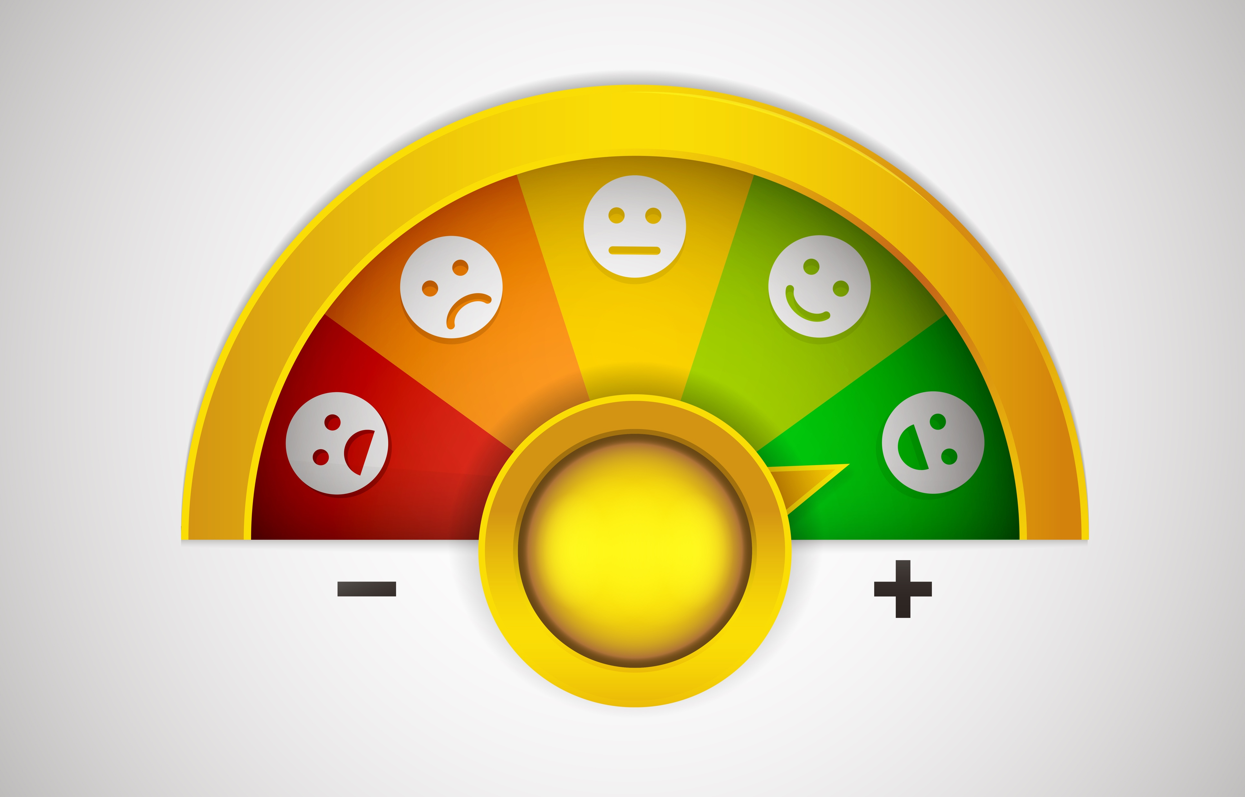

+ RECOPILACIÓN Y ANÁLISIS DE LOS DATOS
TIPOS DE DATOS RECOPILADOS
DATOS DE DESEMPEÑO:
Datos sobre el progreso del trabajo, calidad, costos y cronograma.
DATOS DE RIESGOS:
Información relacionada con la identificación y evaluación de riesgos del proyecto.
DATOS DE SATISFACCIÓN:
Recopilación de feedback de clientes y usuarios finales sobre el producto o servicio entregado.

Slide 19
+ RECOPILACIÓN Y ANÁLISIS DE LOS DATOS
TÉCNICAS DE ANÁLISIS
ANÁLISIS PREDICTIVO:
Uso de modelos estadísticos y algoritmos para prever posibles desviaciones y su impacto en el proyecto.
DATA MINING: Aplicación de técnicas de minería de datos para descubrir patrones ocultos en grandes volúmenes de datos.
BENCHMARKING: Comparación del rendimiento del proyecto con otros proyectos similares para identificar oportunidades de mejora.

Slide 20
+ RECOPILACIÓN Y ANÁLISIS DE LOS DATOS
HERRAMIENTAS AVANZADAS
HERRAMIENTAS DE BI (BUSINESS INTELLIGENCE):
Plataformas como Tableau o Power BI para la visualización y análisis de datos complejos.
ANÁLISIS EN TIEMPO REAL:
Uso de sistemas que recopilan y analizan datos en tiempo real, permitiendo una respuesta rápida ante problemas.
DASHBOARDS PERSONALIZADOS:
Creación de paneles de control específicos para diferentes niveles de la organización, mostrando los datos más relevantes para cada rol.

Slide 21
CONTROL INTEGRADO DE CAMBIOS

Slide 22

+ CONTROL INTEGRADO DE CAMBIOS
DEFINICIÓN
El control integrado de cambios es un proceso formal y estructurado que permite gestionar las modificaciones en el proyecto de manera coherente y controlada.
Se asegura de que los cambios sean analizados, aprobados y documentados correctamente, minimizando los impactos negativos en el proyecto.

Slide 23
+ CONTROL INTEGRADO DE CAMBIOS
IMPORTANCIA
EVITA LA “CORRUPCIÓN DEL ALCANCE":
Controlar los cambios es crucial para evitar que el proyecto crezca más allá de sus objetivos originales sin el debido control.
MANTIENE LA COHERENCIA:
Asegura que todos los aspectos del proyecto (alcance, tiempo, costo, calidad) estén alineados a pesar de los cambios.
FACILITA LA COMUNICACIÓN:
Establece un canal claro y formal para la solicitud, evaluación y aprobación de cambios, mejorando la transparencia.

Slide 24
+ CONTROL INTEGRADO DE CAMBIOS
PROCESO DE CONTROL DE CAMBIOS
01
RECEPCIÓN DE LA SOLICITUD DE CAMBIO: Captura formal de la solicitud de cambio en un registro.
02
EVALUACIÓN DEL CAMBIO: Análisis de impacto en términos de costos, tiempo, recursos y calidad.
03
DECISIÓN SOBRE EL CAMBIO: Aprobación, rechazo o solicitud de modificaciones adicionales.
04
IMPLEMENTACIÓN DEL CAMBIO: Ejecución del cambio aprobado con la actualización de la documentación y planes del proyecto.
05
MONITOREO DEL CAMBIO: Seguimiento del impacto del cambio implementado.

Slide 25
+ CONTROL INTEGRADO DE CAMBIOS
MEJORES PRÁCTICAS
Establecer Líneas Base Claras: Tener definidas y acordadas las líneas base del alcance, tiempo y costo, contra las cuales se medirán los cambios.
Herramientas de Seguimiento de Cambios: Uso de sistemas para documentar y rastrear todas las solicitudes de cambio y su estado.
Auditorías de Cambios: Realizar revisiones periódicas del proceso de control de cambios para asegurar su efectividad y eficiencia.
Proceso de Control Integrado de Cambios

Slide 26
ANÁLISIS DE IMPACTO DE LOS CAMBIOS

Slide 27

+ ANÁLISIS DE IMPACTO DE LOS CAMBIOS
DEFINICIÓN
El análisis de impacto de los cambios es un proceso exhaustivo que busca identificar todas las posibles consecuencias de un cambio propuesto antes de su aprobación.
Considera el impacto en el alcance, cronograma, costos, calidad, recursos y riesgos del proyecto.

Slide 28
+ ANÁLISIS DE IMPACTO DE LOS CAMBIOS
IMPORTANCIA
PREVENCIÓN DE PROBLEMAS:
Al analizar los impactos antes de implementar un cambio, se pueden identificar problemas potenciales y mitigarlos proactivamente.
TOMA DE DECISIONES INFORMADA:
Permite a los tomadores de decisiones comprender completamente las implicaciones de un cambio antes de aprobarlo.
OPTIMIZACIÓN DE RECURSOS:
Asegura que los recursos se utilicen de manera óptima al implementar solo aquellos cambios que agregan valor al proyecto.

Slide 29
+ ANÁLISIS DE IMPACTO DE LOS CAMBIOS
DIMENSIONES DEL ANÁLISIS DE IMPACTO DE CAMBIOS EN EL PROYECTO
Impacto en el Alcance
Evaluar cómo el cambio afectará los entregables y los requisitos del proyecto.
ANÁLISIS DEL IMPACTO
Impacto en la Calidad
Impacto en el Costo
Consideración de cómo el cambio puede influir en la calidad del producto final.
Evaluación de los costos adicionales o ahorros que el cambio puede generar.
Impacto en el Cronograma
Análisis de cómo el cambio alterará las fechas clave y el camino crítico del proyecto.

Slide 30



+ ANÁLISIS DE IMPACTO DE LOS CAMBIOS
TÉCNICAS
¿Qué es?
ANÁLISIS DE SENSIBILIDAD:
Técnica que mide cómo los cambios en las variables clave (costos, tiempo) afectan el resultado del proyecto.
MÉTODOS DE VALORACIÓN DEL IMPACTO:
Uso de modelos como el Costo-Beneficio, Retorno sobre la Inversión (ROI) y Valor Presente Neto (VPN) para evaluar el impacto financiero.
EVALUACIÓN DE RIESGOS:
Identificación de nuevos riesgos introducidos por el cambio y evaluación de su probabilidad e impacto.

Slide 31
GESTIONAR LAS SOLICITUDES DE CAMBIO EN LOS PROYECTOS

Slide 32

+ GESTIONAR LAS SOLICITUDES DE CAMBIO EN LOS PROYECTOS
DEFINICIÓN
Gestionar las solicitudes de cambio implica un enfoque meticuloso para procesar, evaluar y ejecutar los cambios que se solicitan durante el ciclo de vida del proyecto.
Un sistema bien diseñado asegura que solo los cambios que aportan valor y son factibles sean implementados.

Slide 33
+ GESTIONAR LAS SOLICITUDES DE CAMBIO EN LOS PROYECTOS
IMPORTANCIA
MANTENER LA ESTABILIDAD DEL PROYECTO:
Gestionar adecuadamente las solicitudes de cambio ayuda a mantener la estabilidad y previsibilidad del proyecto.
ALINEACIÓN CON LOS OBJETIVOS DEL PROYECTO:
Asegura que los cambios propuestos estén alineados con los objetivos estratégicos y no desvíen el enfoque del proyecto.
CONTROL DE COSTOS:
Minimiza los costos asociados a cambios no planificados o mal gestionados.

Slide 34
+ GESTIONAR LAS SOLICITUDES DE CAMBIO EN LOS PROYECTOS
FASES DE LA GESTIÓN DE SOLICITUDES DE CAMBIO
Identificación
Evaluación
6 FASES PARA GESTIONAR LAS SOLICITUDES DE CAMBIO
Priorización
Decisión
Implementación
Monitoreo

Slide 35
+ GESTIONAR LAS SOLICITUDES DE CAMBIO EN LOS PROYECTOS
FASES DE LA GESTIÓN DE SOLICITUDES DE CAMBIO
01
IDENTIFICACIÓN: Captura y registro de la solicitud de cambio en un sistema formal.
02
EVALUACIÓN: Análisis detallado del cambio propuesto, incluyendo impacto en el proyecto.
03
PRIORIZACIÓN: Determinación de la prioridad del cambio en función de su urgencia y valor.
04
DECISIÓN: Aprobación, modificación o rechazo del cambio por parte del Comité de Control de Cambios (CCB).
05
IMPLEMENTACIÓN: Ejecución del cambio aprobado, incluyendo actualizaciones en la documentación y comunicación a todos los involucrados.
06
MONITOREO:
Seguimiento del cambio implementado para asegurar que cumple con las expectativas y no introduce problemas nuevos.

Slide 36
+ GESTIONAR LAS SOLICITUDES DE CAMBIO EN LOS PROYECTOS
MEJORES PRÁCTICAS
SISTEMAS AUTOMATIZADOS DE CAMBIO:
Implementar herramientas que permitan el seguimiento automatizado de las solicitudes de cambio, mejorando la trazabilidad y la transparencia.
COMUNICACIÓN PROACTIVA:
Mantener a todos los stakeholders informados sobre el estado de sus solicitudes de cambio, incluyendo razones detalladas para cualquier rechazo.
AUDITORÍAS DE CAMBIOS:
Realizar auditorías periódicas para evaluar la efectividad del proceso de gestión de cambios y realizar mejoras continuas.

Slide 37
+ GESTIONAR LAS SOLICITUDES DE CAMBIO EN LOS PROYECTOS
ESTRUCTURA DE UN FORMATO DE SOLICITUD DE CAMBIOS
Campo | Descripción
Unidad Solicitante | Área funcional que ha requerido el cambio.
ID de la Solicitud de Cambio | Identificador único de la solicitud de cambio.
Tipo de Cambio | Puede ser: Mejora, Defecto, Nueva Funcionalidad.
Fecha de Solicitud | Fecha en la que la unidad solicitante presentó la solicitud
Última Fecha de Modificación | Fecha que registra el cambio más reciente.
Descripción de la Solicitud de Cambio | Texto en formato libre describiendo la solicitud.
Prioridad de Implementación | Alta, media, baja. En la política se define el significado de estos valores.
Responsable de Implementación | Persona que se hace responsable de la implementación del cambio.
Nombre del Solicitante | Persona que sometió la solicitud de cambio.
Prioridad del Solicitante | Alta, media, baja.
Versión planificada | Código de la versión del SW sobre la que se implementará el cambio.
Nombre del Proyecto | Nombre del proyecto dentro del cual nace la solicitud.
Estatus | Estatus actual de la solicitud de cambio.
Título de la Solicitud del Cambio | Línea resumen del nombre de la solicitud de cambo.
Verificador | Persona que determina si el cambio ha sido correctamente implementado.

Slide 38

CONCLUSIONES MÁS REFERENCIAS

Slide 39

+ CONCLUSIONES
El gestionar el involucramiento de los interesados implica asegurar que los stakeholders del proyecto estén comprometidos de manera efectiva durante todo el ciclo de vida del proyecto.
Las reuniones y eventos son momentos clave para la coordinación del equipo, la resolución de problemas y la toma de decisiones.
El control integrado de cambios es el proceso de revisar y aprobar cambios en el proyecto de manera controlada, asegurando que los impactos en el alcance, cronograma, costos y calidad sean considerados antes de la implementación.
Es fundamental gestionar estas solicitudes de manera ordenada para evitar desviaciones significativas en el proyecto.

Slide 40

BIBLIOGRAFÍA MÁS REFERENCIAS

Slide 41

+ BIBLIOGRAFÍA
PMI, (2021). A Guide to the Project Management Body of Knowledge 7th Edición, ISBN: 978-1-62825-664-2, Pennsylvania USA.
PMI, (2017). A Guide to the Project Management Body of Knowledge 6th Edición, ISBN: 978-1-62825-194-4, Pennsylvania USA.
Project Management Institute (PMI): https://www.pmi.org/

